Slide 1

컴퓨터 부품 쇼핑몰
팀 프로젝트-화면구현
A-2 상부상조

Slide 2
01
Introduction
소개
- 역할 분담
- 프로그램 설명
02
Intention
기획 의도
Contents
- 배경
- 시장 동향
03
Function
주요 기능
- 회원가입
- 로그인
- 상세페이지
- 장바구니
- 구매
- 게시판
04
Demonstration
시연

Slide 3
01 소개
Introduction
Introduction
Copyrightⓒ. Saebyeol Yu. All Rights Reserved.

Slide 4





01
Introduction
소개
A-2 상부상조 역할
조장
부조장
김혜선
이두섭
김혜선
이두섭
이두섭
김준하
송주영
김혜선
김준하
송주영
송주영
방지훈
방지훈
코딩
코딩
ui디자인
ppt
발표

Slide 5
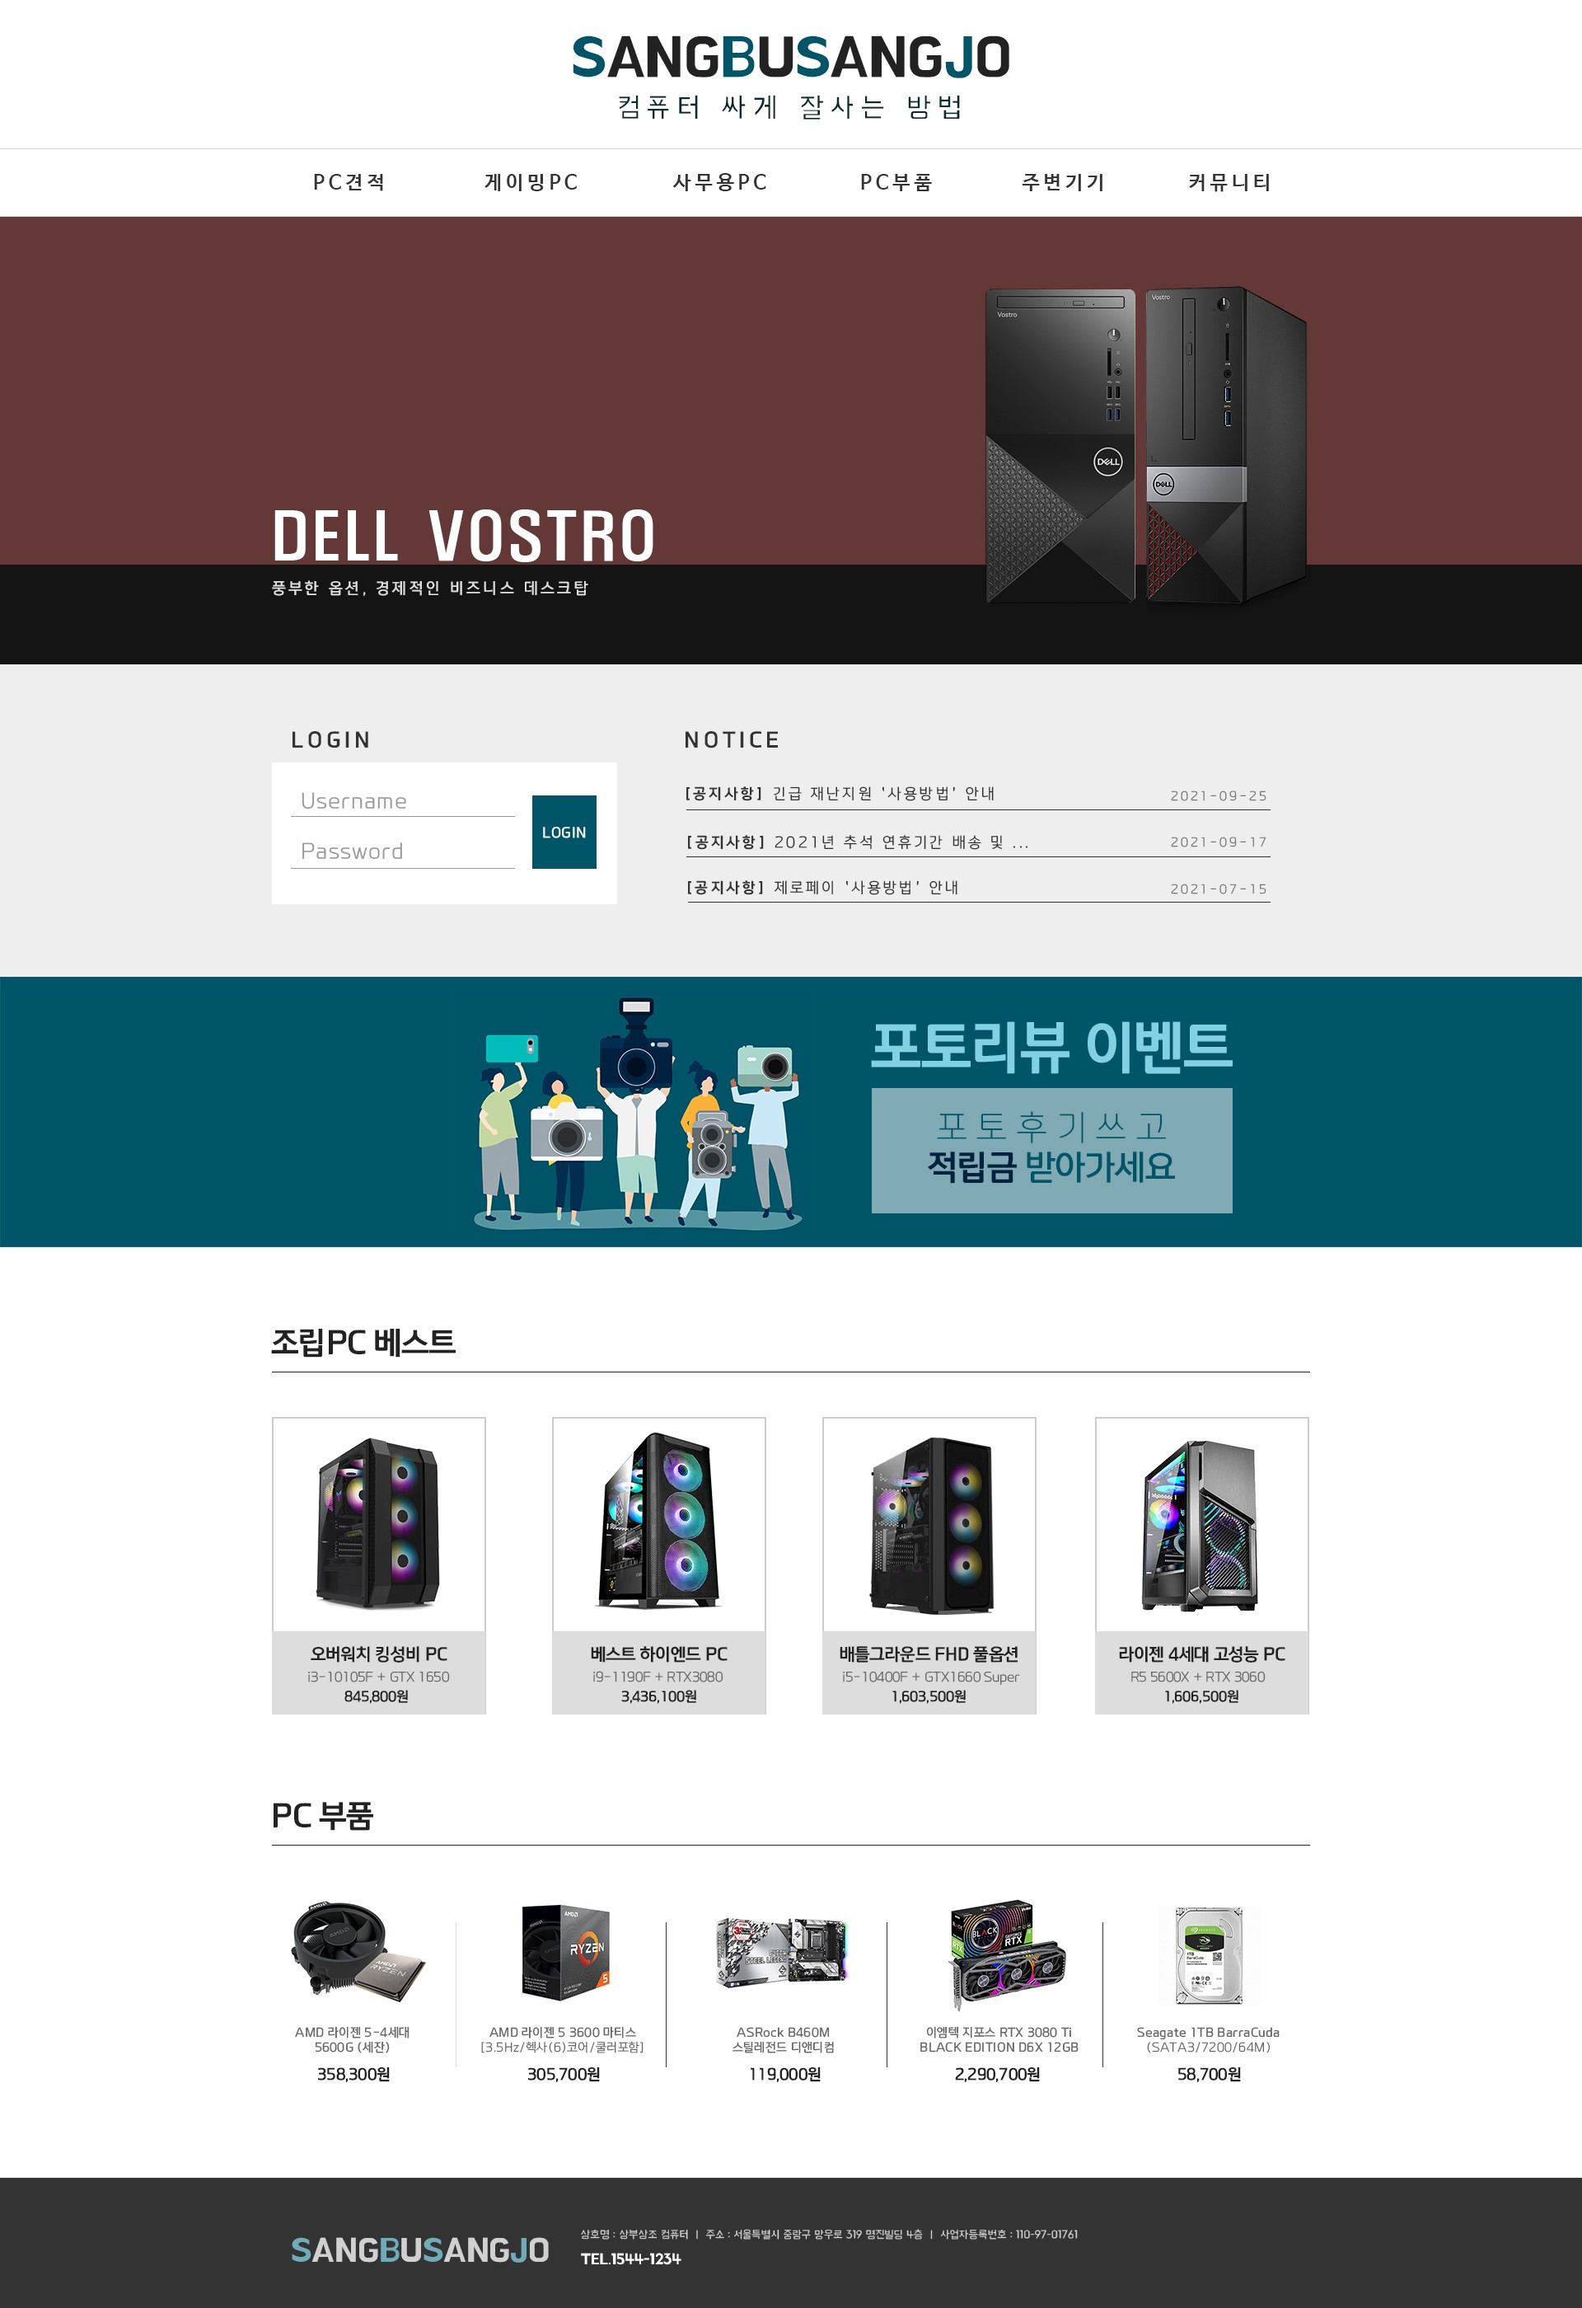
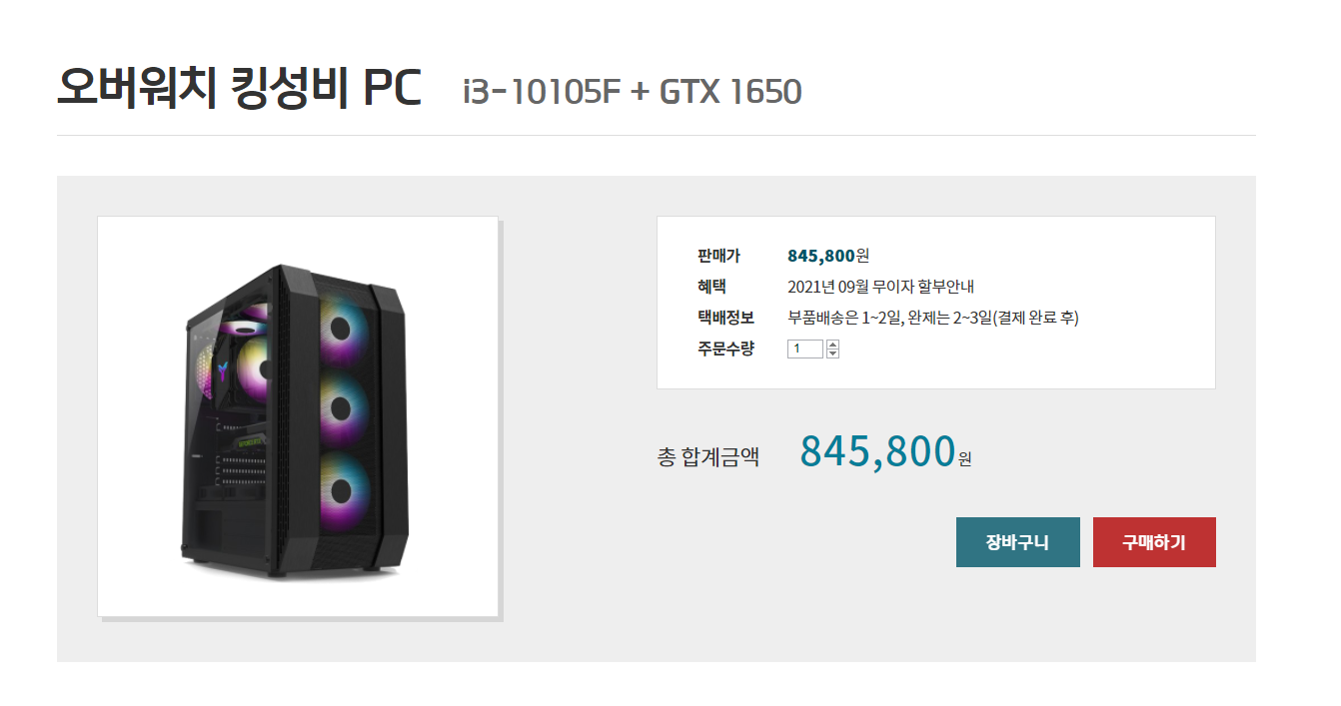
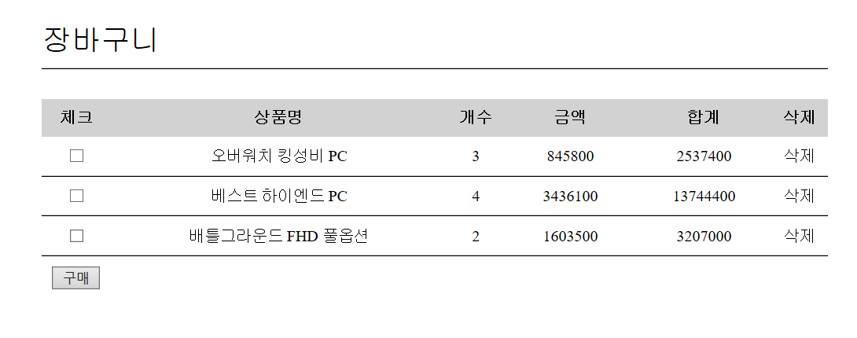
01
Introduction
소개

Slide 6







01
Introduction
소개
사용 언어 및 기술
Ui design
프론트 엔드
백엔드
개발 툴

Slide 7
02 기획 의도
Intension
Intension
Copyrightⓒ. Saebyeol Yu. All Rights Reserved.

Slide 8

02
02
Intension
Intension
기획 의도
기획 의도
배경
코로나 확산
비대면 증가
Pc 수요 증가

Slide 9
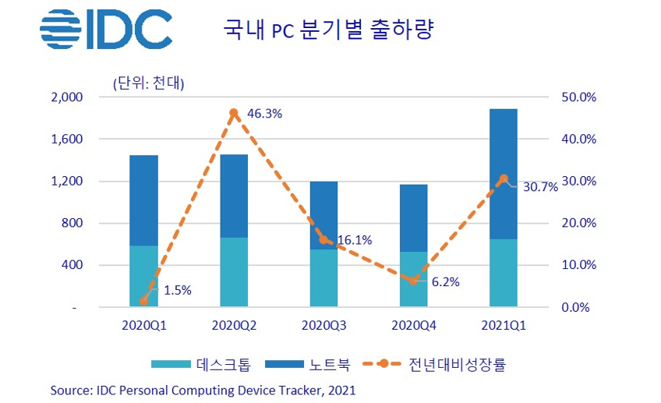
02
Intension
기획 의도
시장 동향
‘2021년 1분기 국내 PC 189만대 출하…10년 만에 분기 최대 출하량 기록’
국내 PC시장별 출하량을 살펴보면 가정 부문과 교육 부문의 성장이 눈에 띈다. 가정 부문은 신학기 특수와 온라인 수업이 맞물려 전년 대비 45.9% 증가한 117만대 출하를 기록했다. 작년 1분기 이후 감소세를 보이던 노트북 비중은 대학생 수요에 힘입어 전분기 60.5% 에서 73.0%로 증가했다.
게이밍 PC는 약 15만대를 출하하며 전년 대비 23.5% 성장했으며, 대화면 모니터로 게임을 즐기기 위한 게이밍 데스크톱의 성장이 두드러졌다.

Slide 10
03 주요 기능
Function
Function
Copyrightⓒ. Saebyeol Yu. All Rights Reserved.

Slide 11
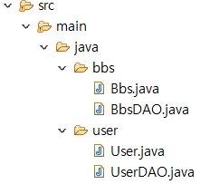
03
Function
주요 기능
Java
VO
(VALUE OBJECT)
데이터베이스 객체의 getter&setter를 구현
게시판
DAO
(DATABASE ACCESS OBJECT)
데이터베이스 액세스하기위한 클래스
데이터베이스 접속, 관리하는 메소드가 담긴 클래스
로그인 및
회원가입

Slide 12
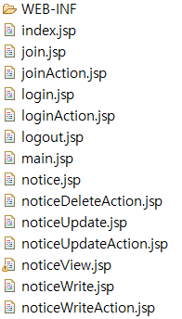
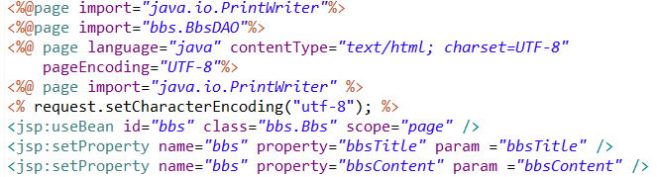
03
Function
주요 기능
Jsp

Slide 13






03
Function
주요 기능
주요 기능
회원가입
로그인
상세페이지
장바구니
구매
게시판

Slide 14
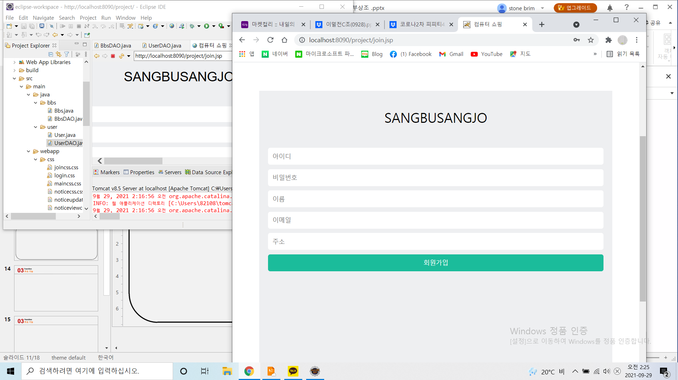
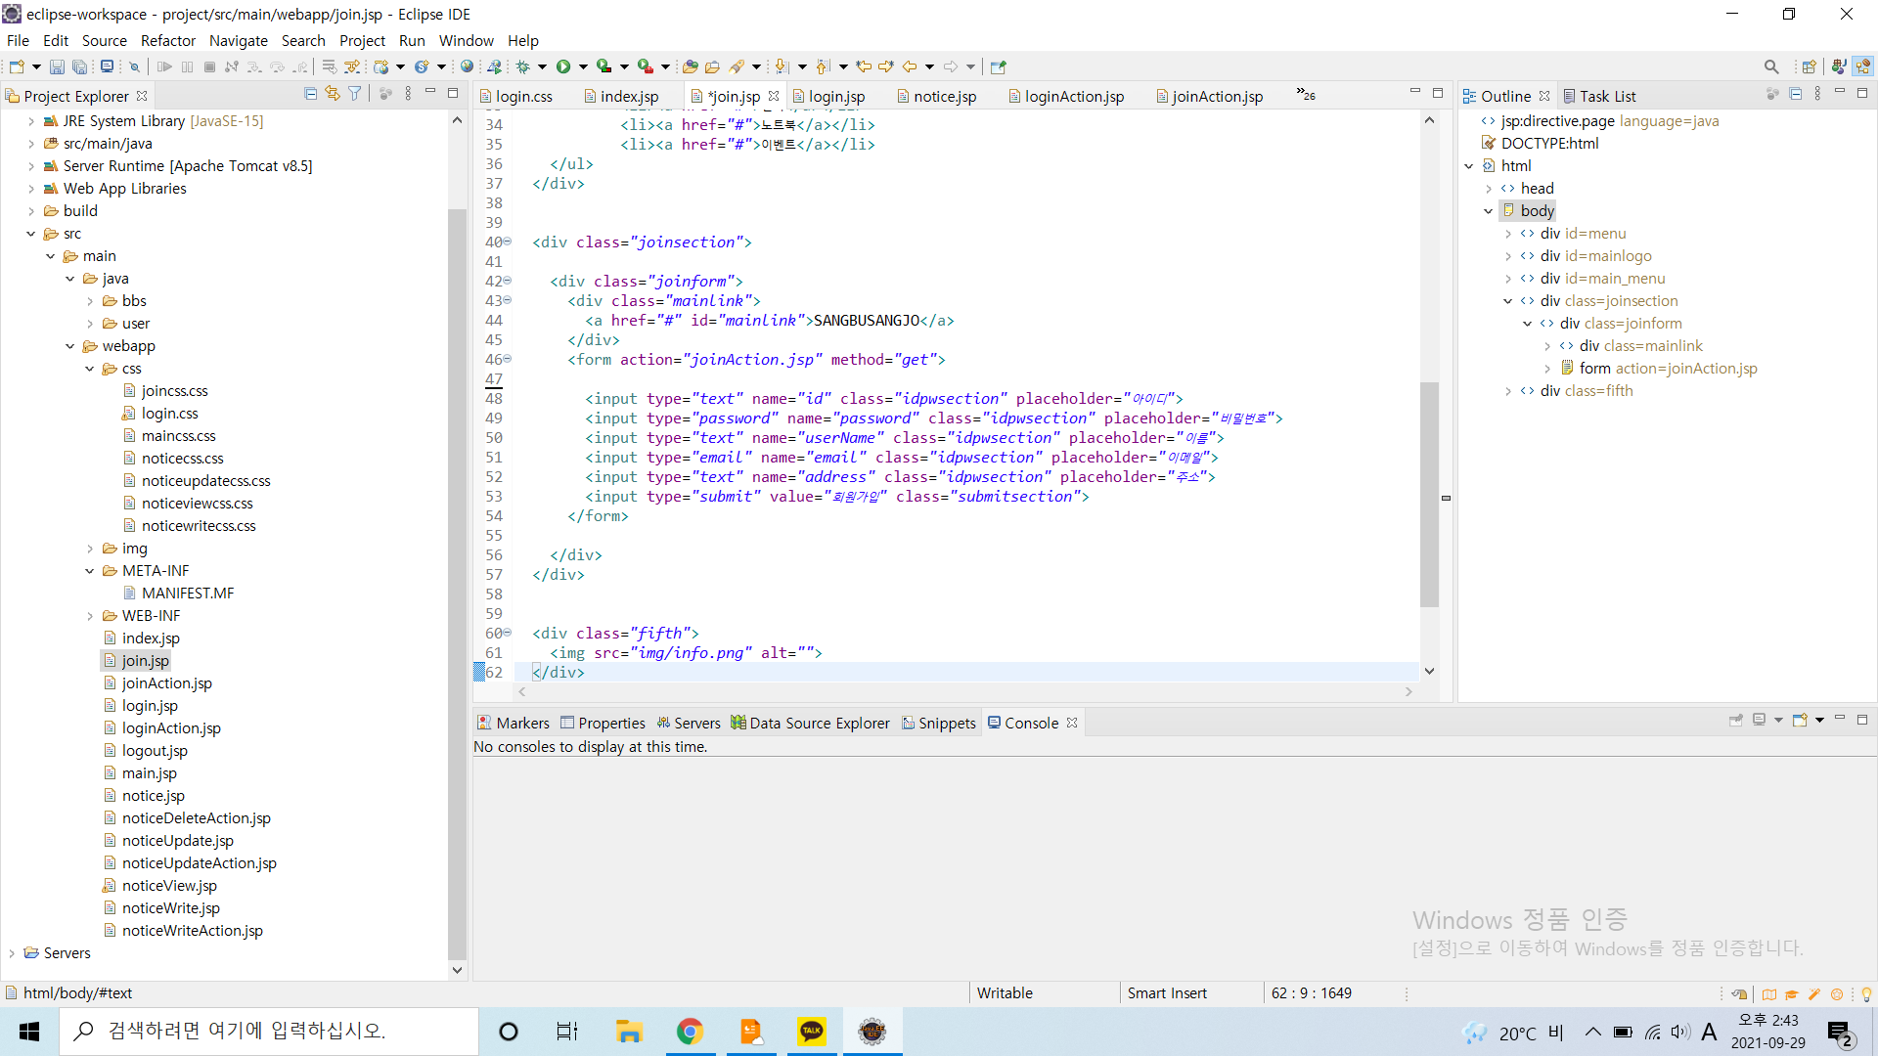
03
Function
주요 기능
회원가입

Slide 15
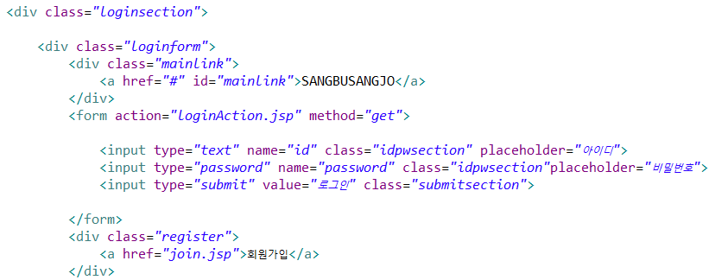
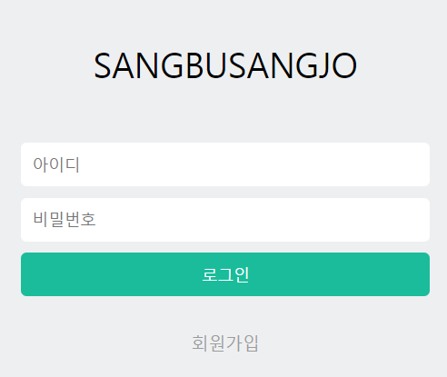
03
Function
주요 기능
로그인

Slide 16
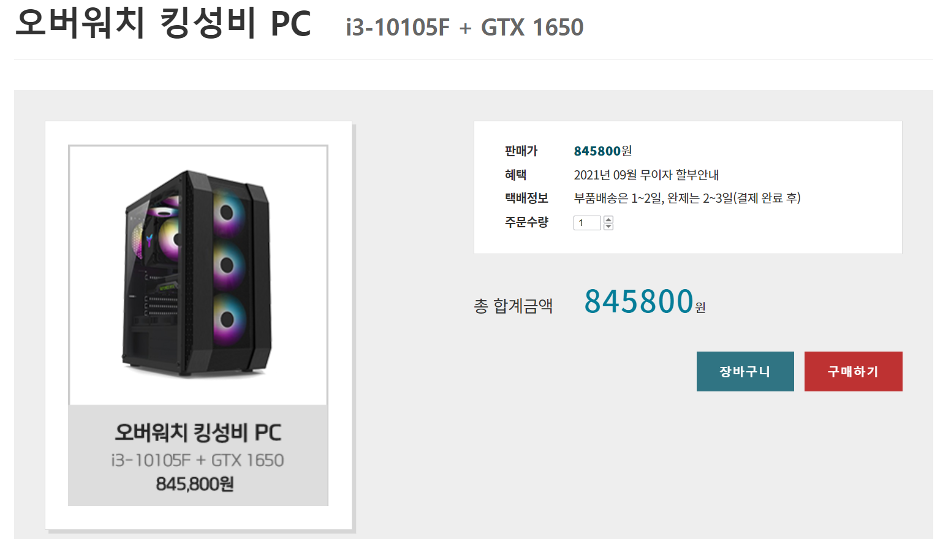
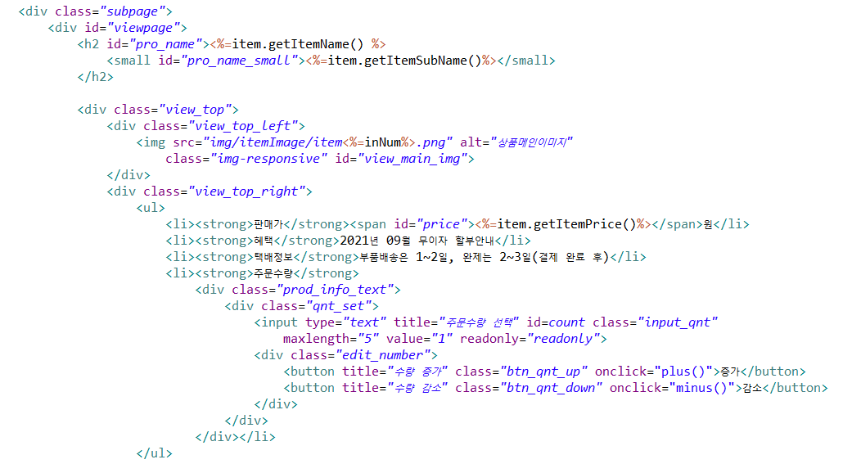
03
Function
주요 기능
상세페이지

Slide 17
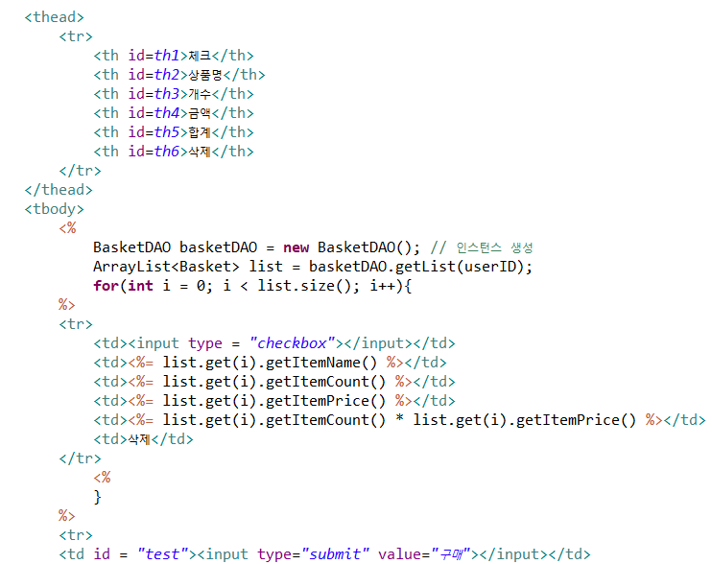
03
Function
주요 기능
장바구니

Slide 18
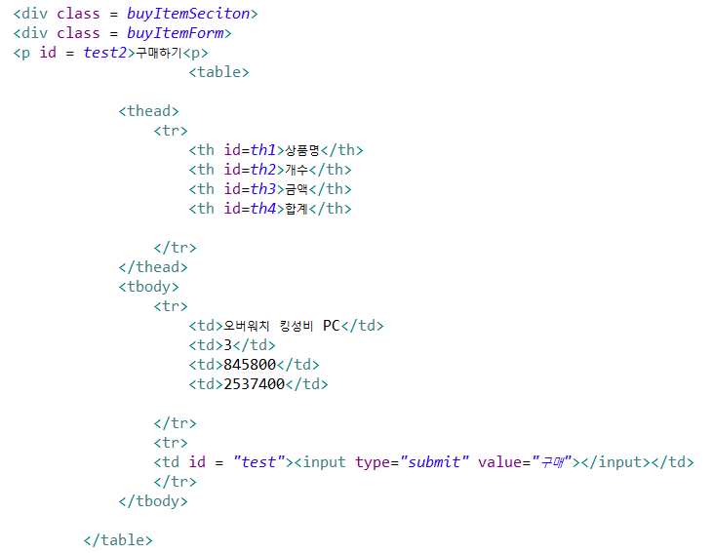
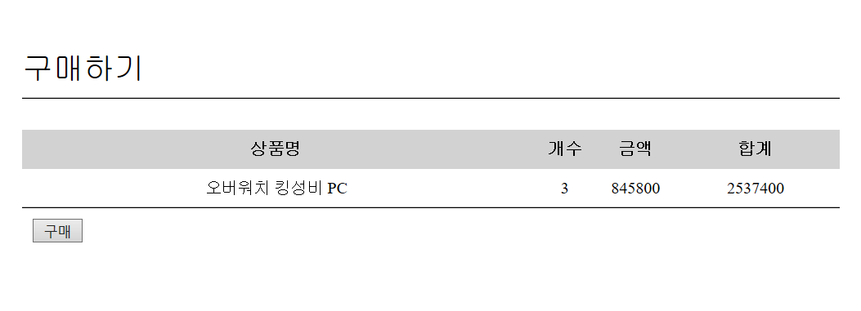
03
Function
주요 기능
구매

Slide 19
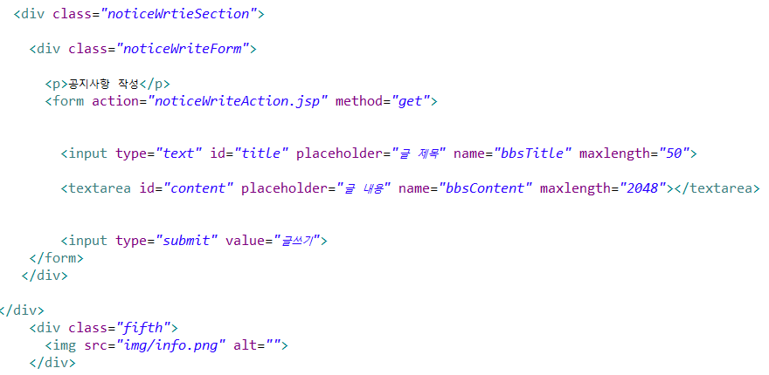
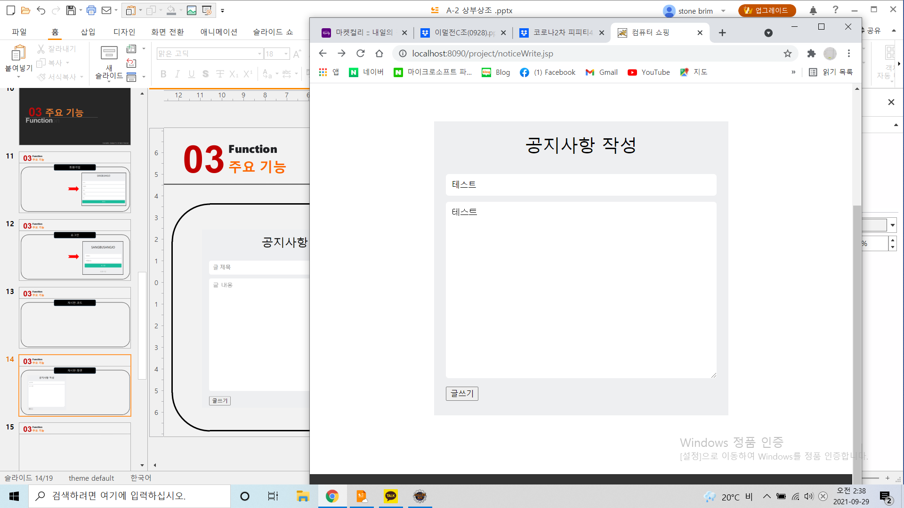
03
Function
주요 기능
게시판-글작성

Slide 20
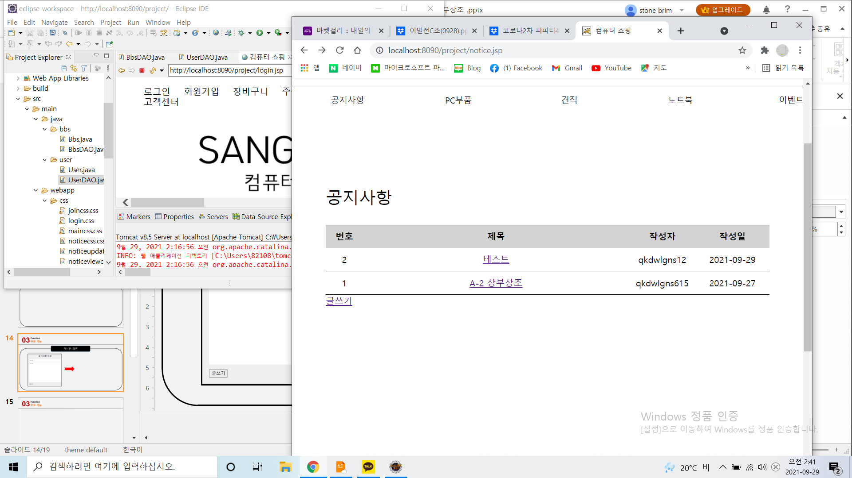
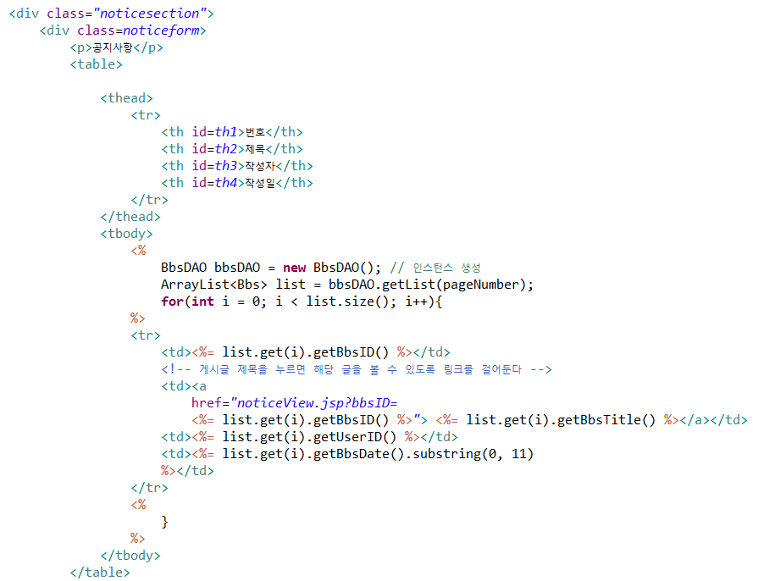
03
Function
주요 기능
게시판-리스트

Slide 21
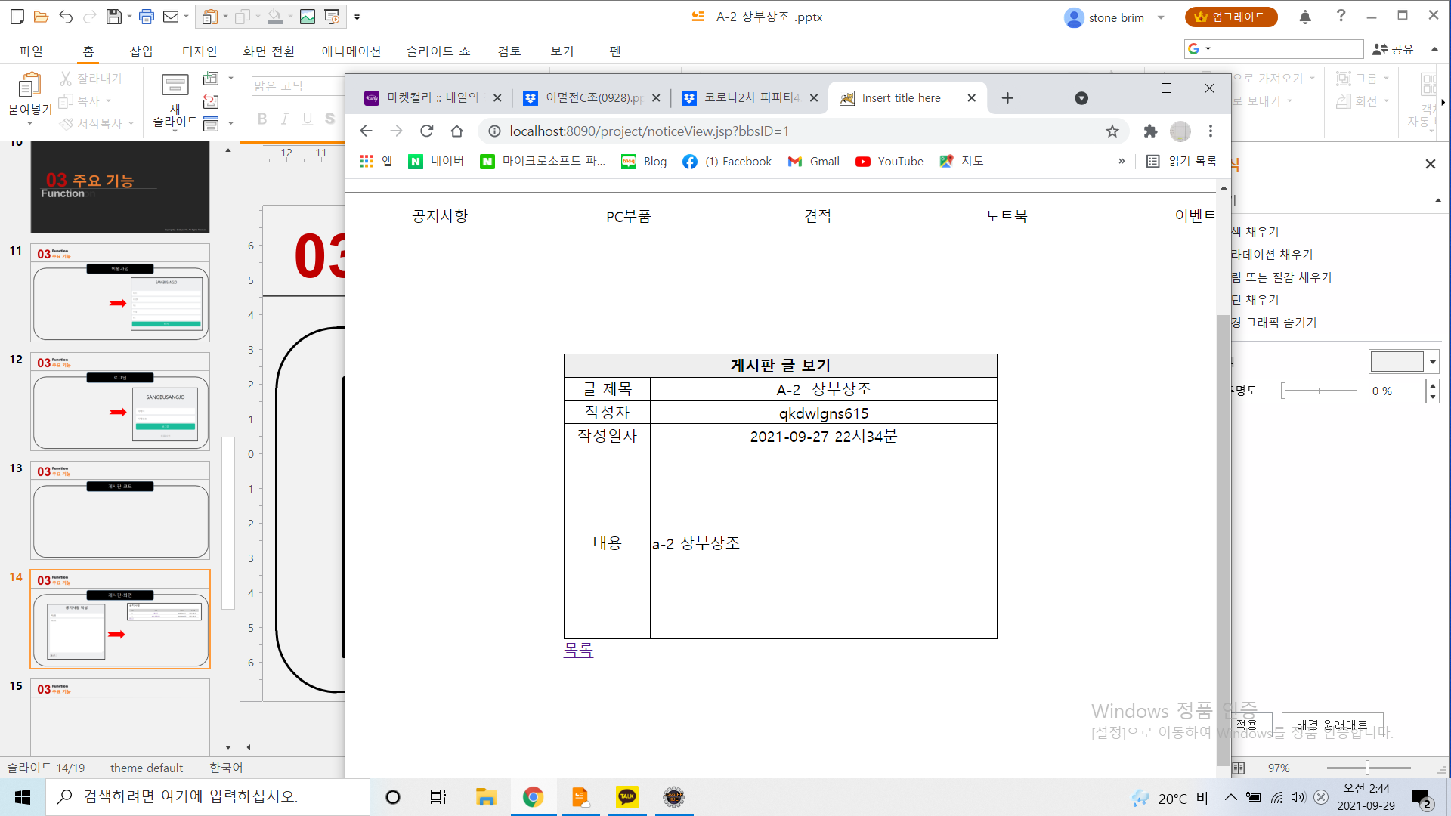
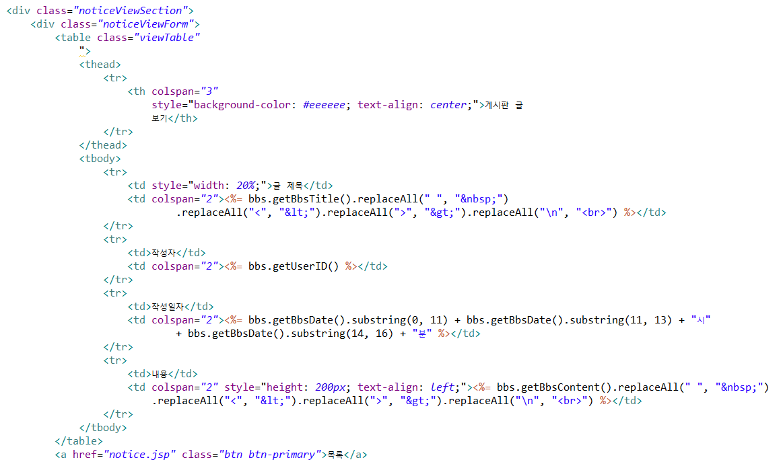
03
Function
주요 기능
게시판-글 보기

Slide 22
04 시연
Demonstration
Demonstration
Copyrightⓒ. Saebyeol Yu. All Rights Reserved.

Slide 23

04
Demonstration
시연

Slide 24
Thank you.

